Slide 1

Bonjour tout le monde ! séance n° 6 – 17/12/2025
WiSe 2025-26 – Französich
mercredi 10-12h
Clara Forster (cforster@uni-muenster.de)

Slide 2
Plan du cours
séance | date | thème
1 un | 12/11/2025 | Bonjour! Je m'appelle… – Begrüßung, Organisatorisches, sich vorstellen
2 deux | 19/11/2025 | Faire des phrases – grammatikalische Grundlagen, Verbkonjugation im Präsens
3 trois | 26/11/2025 | La musique française – französische Musik
4 quatre | 03/12/2025 | Le Français dans le monde – Frankophonie, der französiche Einfluss in der Welt, Kolonialgeschichte
5 cinq | 10/12/2025 | Il est quelle heure ? – Zahlen & Uhrzeiten
6 six | 17/122025 | Voyage voyage – Reisen
vacances de noёl
7 sept | 07/01/2026 | Les Activités – Freizeitaktivitäten
8 huit | 14/01/2026 | Qu'est-ce qu'on mange? - Essen in Frankreich
9 neuf | 21/01/2026 | Vous avez choisi? - Essen und Trinken bestellen
10 dix | 28/01/2026 | À Vous ! – Eure Ideen zum Weiterlernen, Abschluss

Slide 3
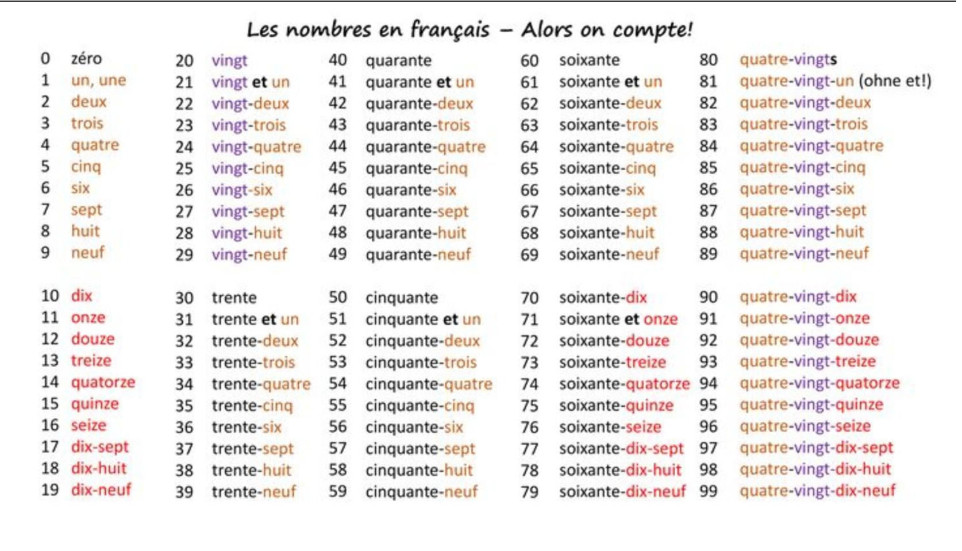

Slide 4
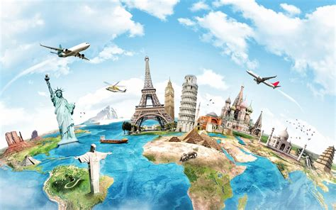






































































































































Slide 5

Regardez la scène suivante et répondez aux questions sur la fiche de travail « Compréhension orale et visuelle »
https://www.youtube.com/watch?v=H3RcaNebZvo

Slide 6

Préparez votre scène !

Slide 7



Au revoir !
À plus !
(à plus tard)
Salut !
À la prochaine !
À toute !
(à toute à l‘heure)
À la semaine prochaine !

